Slide 1
数据挖掘
姓名：王帅
学号：18060012

Slide 2
题目
题目来源——datacastle
题目内容：
给定一段时间内的天气相关指数数据和PM2.5指数等，建立模型预测接下来一段时间内PM2.5指数。

Slide 3
题目
题目数据
date：观测数据发生的日期（年-月-日）
hour：观测数据发生的时间点（时）
pm2.5：观测时间点对应的pm2.5指数（(ug/m^3)
DEWP：露点，空气中水气含量达到饱和的气温（â„ƒ）
TEMP：温度，观测时间点对应的温度（â„ƒ）
PRES：压强，观测时间点对应的压强（hPa）
Iws：累积风速，观测时间点对应的累积风速（m/s）
Is：累计降雪，到观测时间点为止累计降雪的时长（小时）
Ir：累计降雨，到观测时间点为止累计降雨的时长（小时）
Cbwd-NE：观测时间点对应的风向为东北风(m/s)
Cbwd-NW：观测时间点对应的风向为西北风(m/s)
Cbwd-SE：观测时间点对应的风向为东南风(m/s)
Cbwd-cv：观测时间点对应的风向为静风(m/s)

Slide 4
解题过程
数据处理
特征工程
建模与评估

Slide 5
数据质量分析
缺失值分析
一致性分析

Slide 6
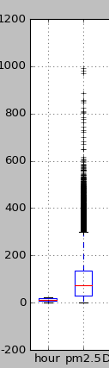
数据处理
缺失值分析
一致性分析
异常值分析

Slide 7
数据处理
需要对天气情况进行量化
--风向
量纲不一致
--数据标准化

Slide 8
特征工程
特征工程能获取更好的数据特征，使模型的性能得到提升。
1.特征构建
2.特征提取
3.特征选择

Slide 9
特征构建
1.特征构建—构建新的特征
气象条件与大气污染物浓度存在的时延
将昨日的数据作为一项重要的指标

Slide 10
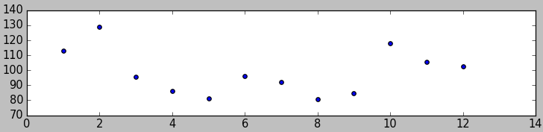
特征构建
时间特性
Pm2.5月变化特征

Slide 11
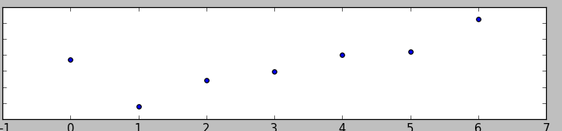
特征构建
时间特性
Pm2.5日变化特征

Slide 12
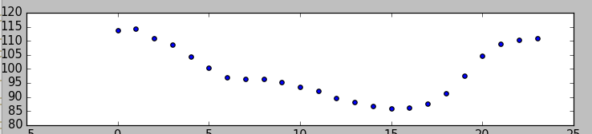
特征构建
时间特性
pm2.5小时变化特征

Slide 13
特征构建
气象因子
加入多项式特征

Slide 14
特征工程
特征选择
--RFE（递归特征消除法）

Slide 15
建模与评估
模型建立
随机森林
lstm

Slide 16
建模与评估
模型评估与优化
评价函数：mse
调参

Slide 17
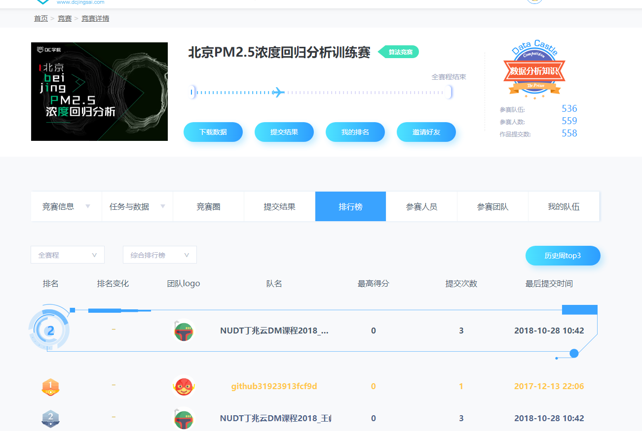
实验结果

Slide 18
谢谢

